Slide 1

Silniki + PWM

Slide 2
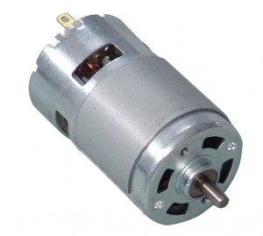
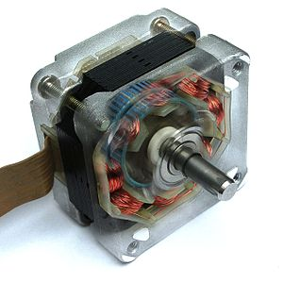
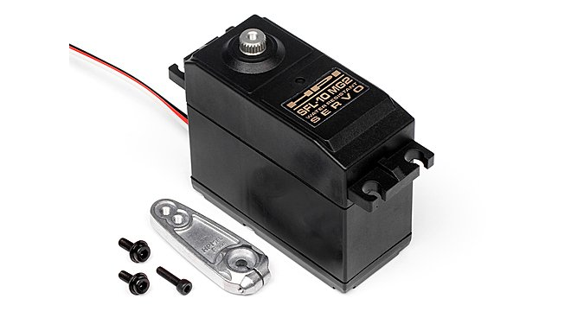
Rodzaje silników
Rodzaje silników w robotyce:
silniki DC
silniki krokowe
serwomechanizmy

Slide 3
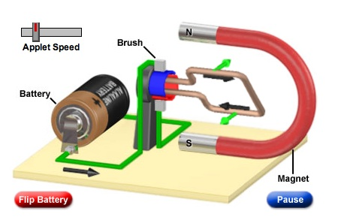
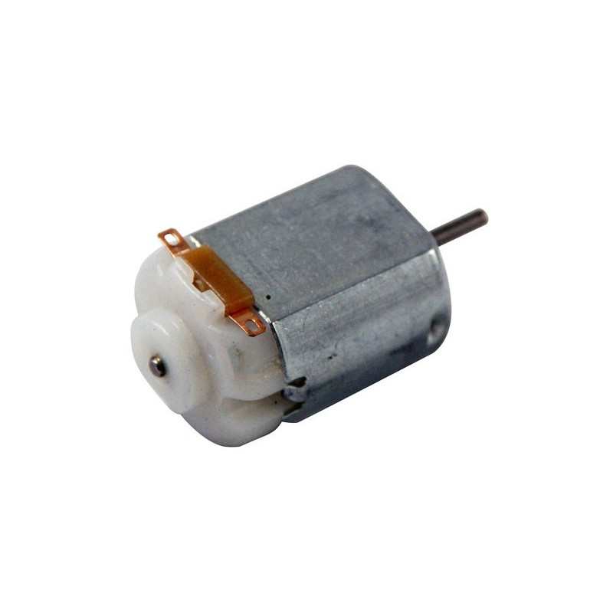
Silnik prądu stałego

Slide 4
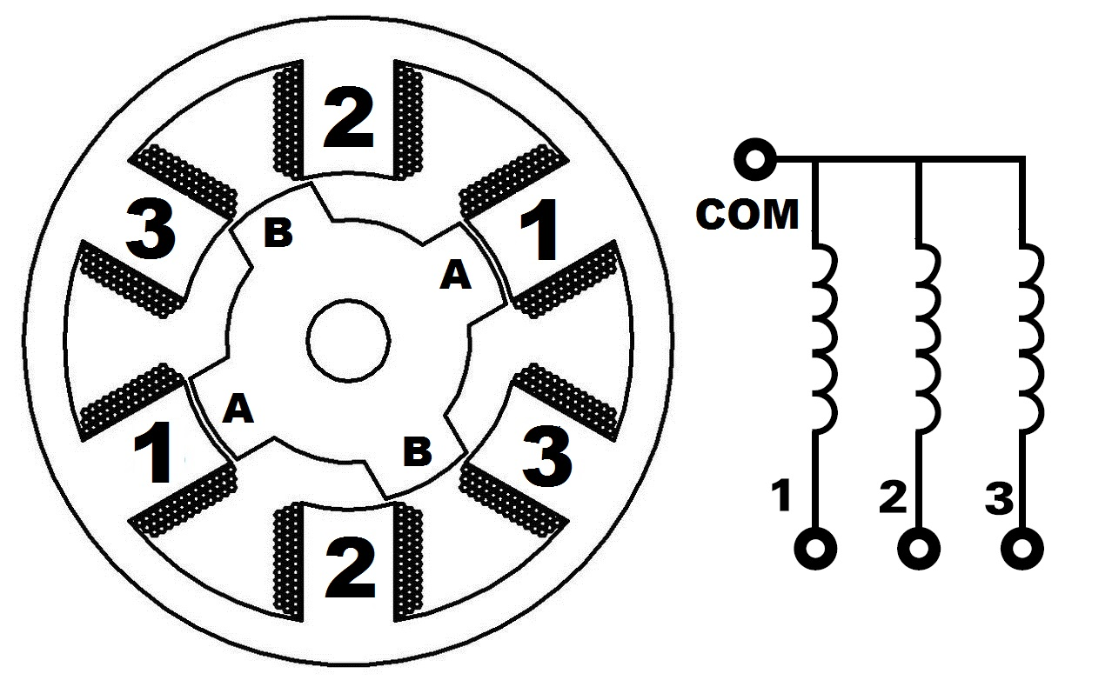
Silnik krokowy

Slide 5
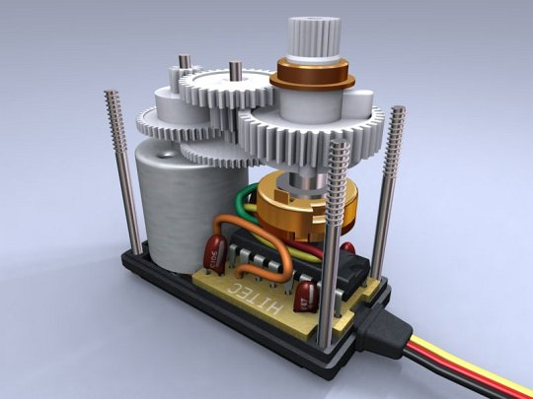
Serwomechanizm

Slide 6
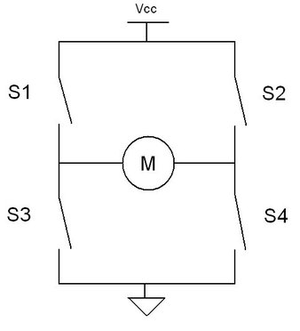
Mostek H

Slide 7
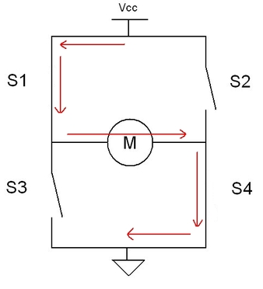
Mostek H

Slide 8
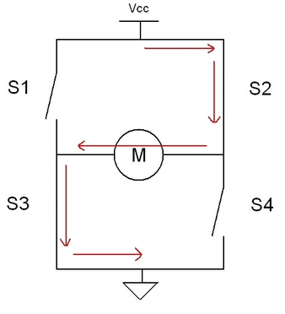
Mostek H

Slide 9
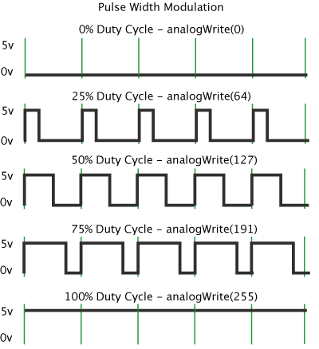
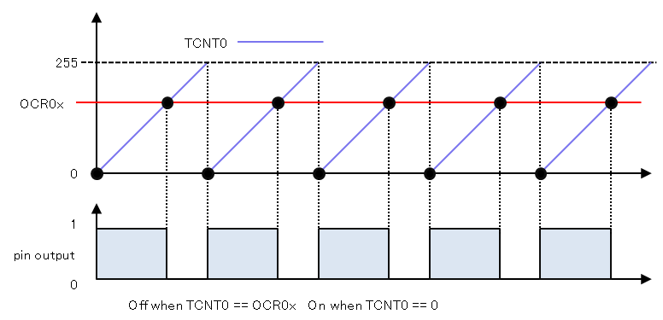
Arduino – Pulse-width modulation (PWM)
Częstotliwość sygnału PWM na Arduino to najczęściej około 490 Hz.

Slide 10
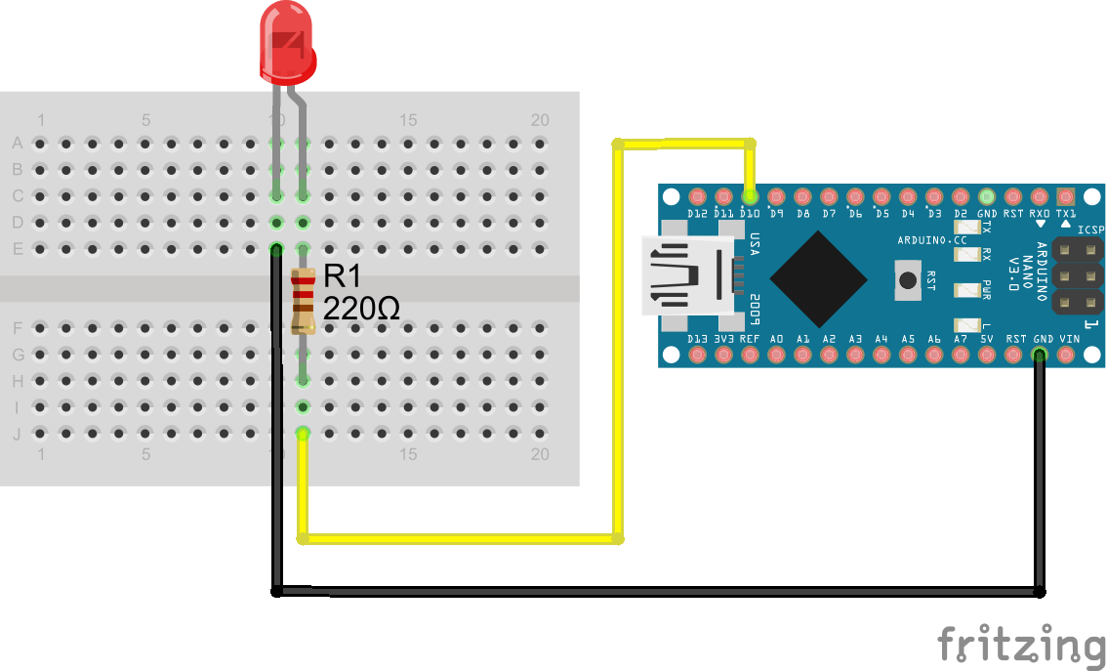
Arduino – PWM
10
GND

Slide 11
Arduino – PWM
#include <Arduino.h>
void setup() {
pinMode(10, OUTPUT);
Serial.begin(9600);
}
void loop() {
char c = 0; String s;
do {
if (Serial.available()) {
c = Serial.read(); s += c;
}
} while(c != '\n');
int v = s.toInt();
analogWrite(10, v);
Serial.println(v);
}
Serial.println(value) wysłanie danych w postaci ASCII
Serial.read() odczytanie jednego znaku
Serial.begin(value) ustala prędkość przesyłu danych
Serial.available() sprawdza ilość znaków do odczytania
analogWrite(pin, value) ustala wypełnienie cyfrowego wtyku z PWM, 0=0%, 255=100%

